Slide 1
Bölüm 5.1-5.4: Lojik Devre Temelleri
Fırat Üniversitesi Teknoloji Fakültesi Yazılım Mühendisliği Bölümü
YMH215 Sayısal Tasarım
Dr. Öğr. Üyesi Yaman Akbulut

Slide 2
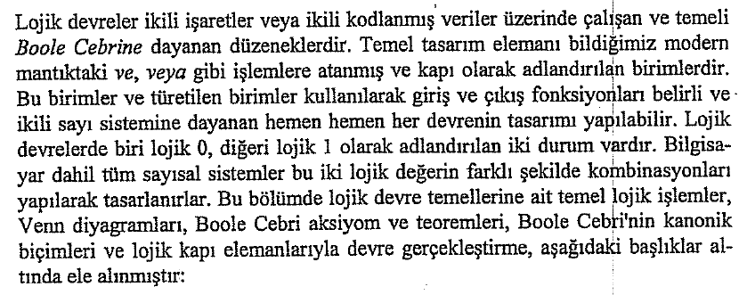
5. Lojik Devre Temelleri

Slide 3
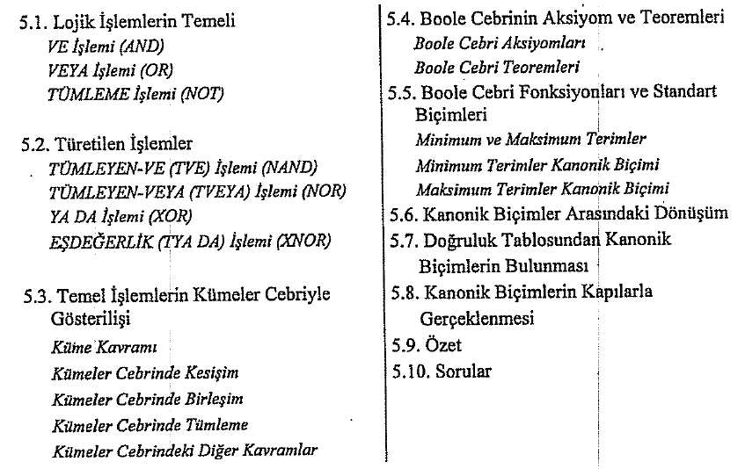

Slide 4
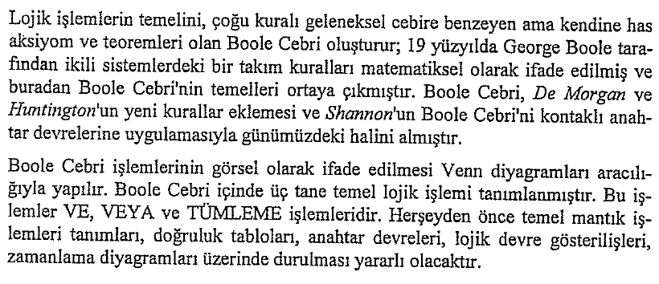
5.1. Lojik İşlemlerin Temeli

Slide 5
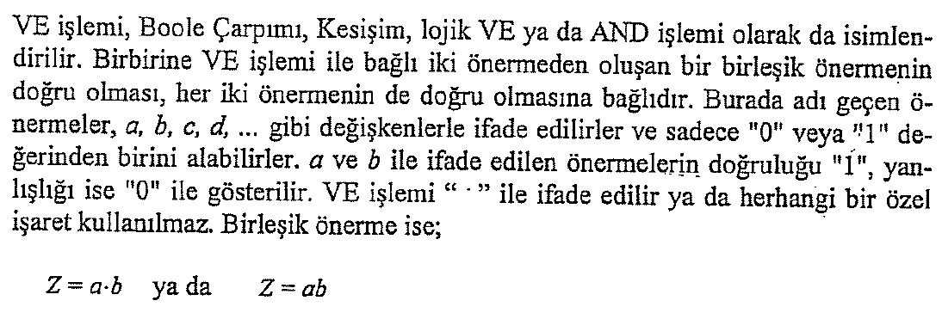
5.1.1. VE İşlemi (AND)

Slide 6
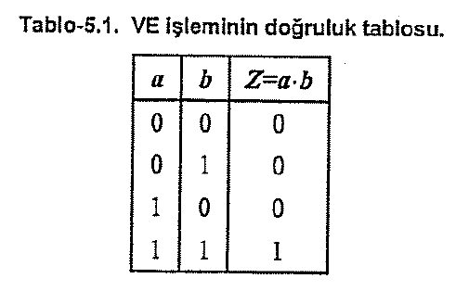
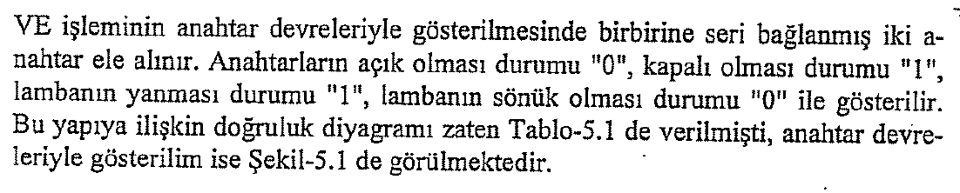

Slide 7
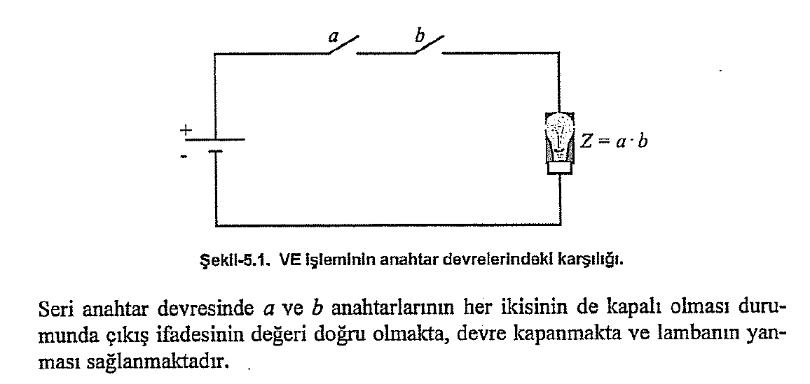

Slide 8
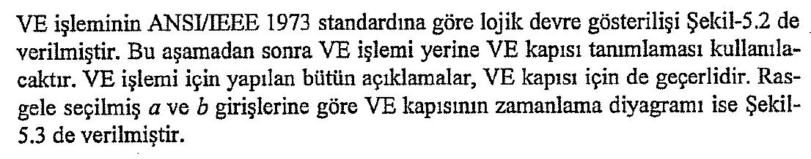
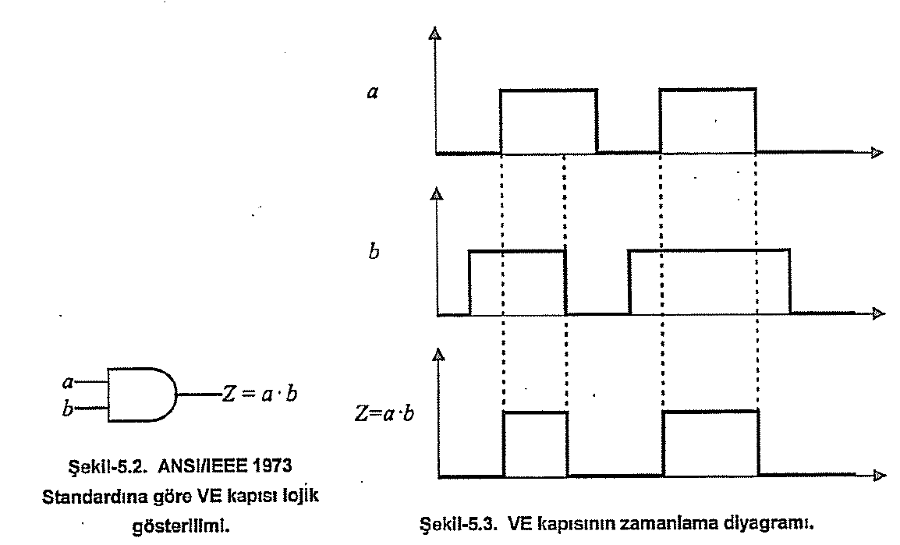

Slide 9
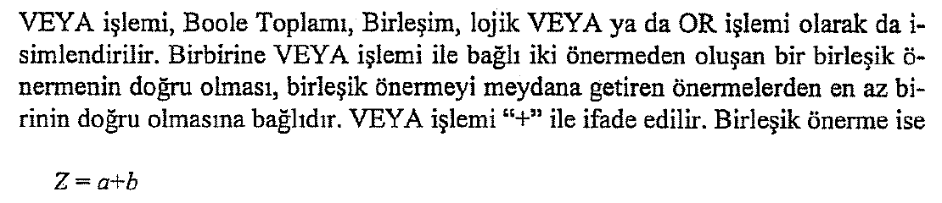
5.1.2. VEYA İşlemi (OR)

Slide 10
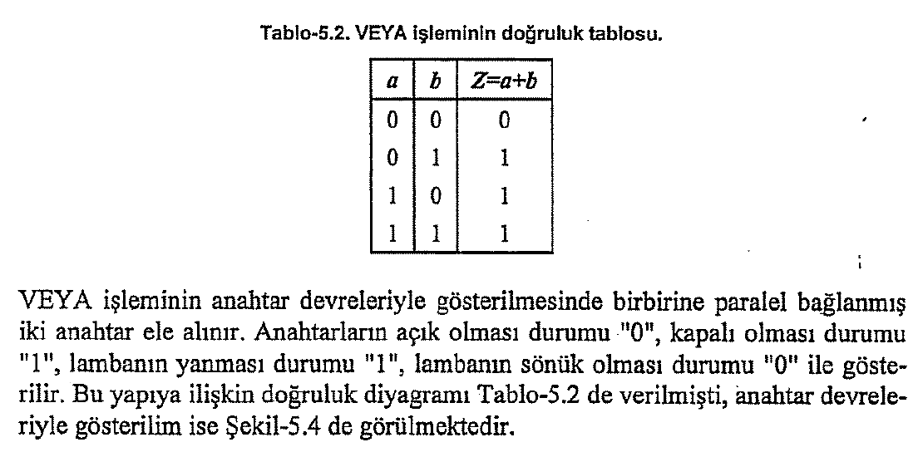

Slide 11
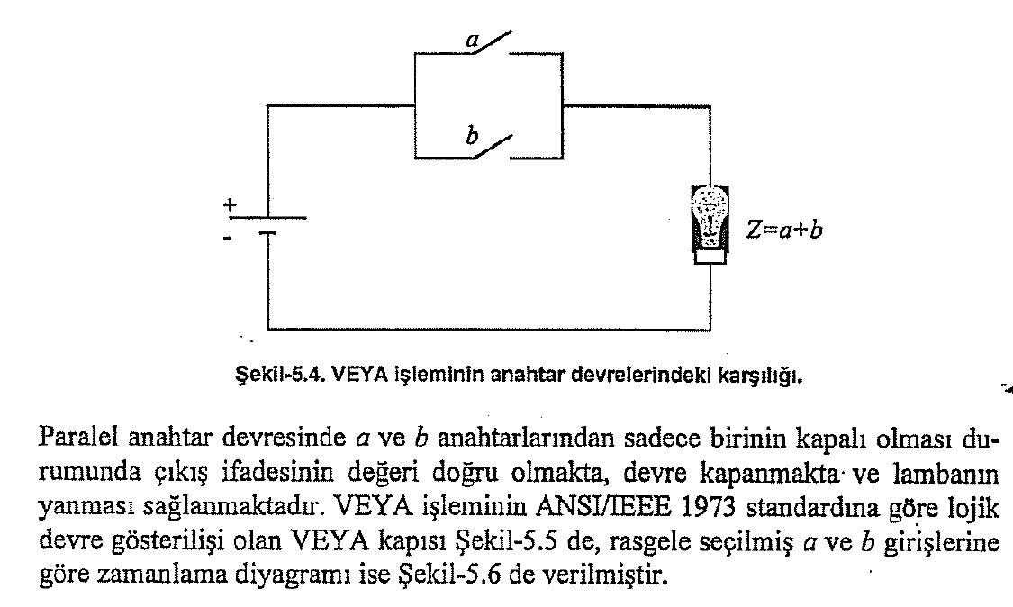

Slide 12
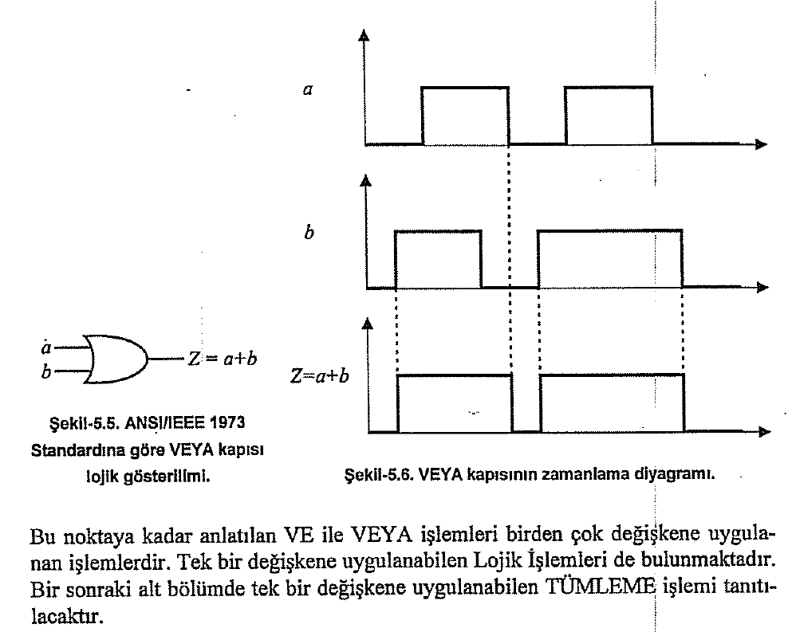

Slide 13
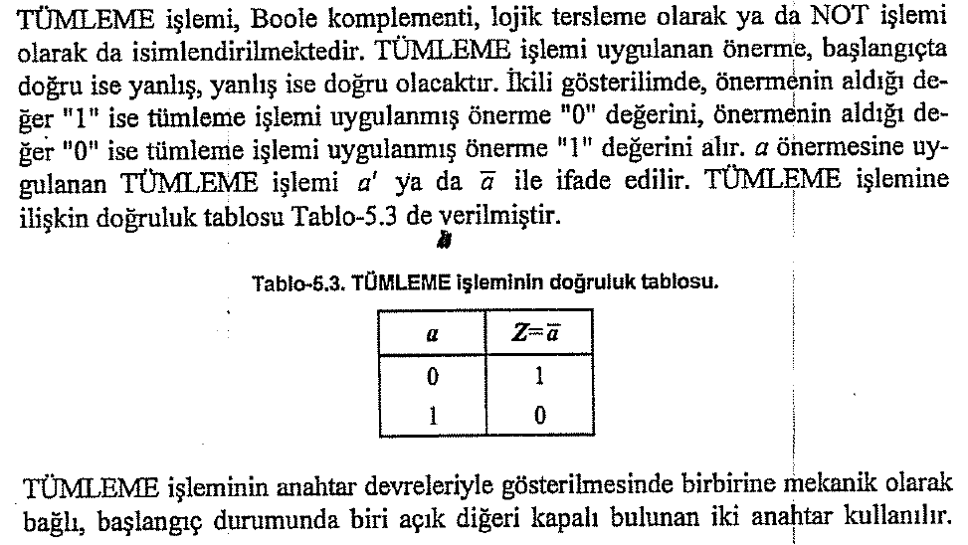
5.1.3. TÜMLEME İşlemi (NOT)

Slide 14
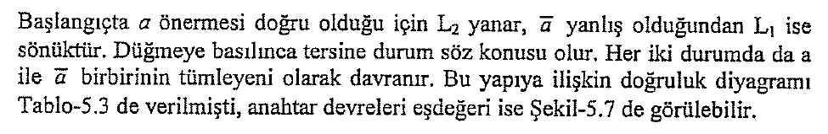
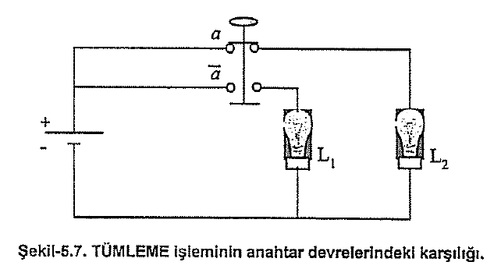

Slide 15
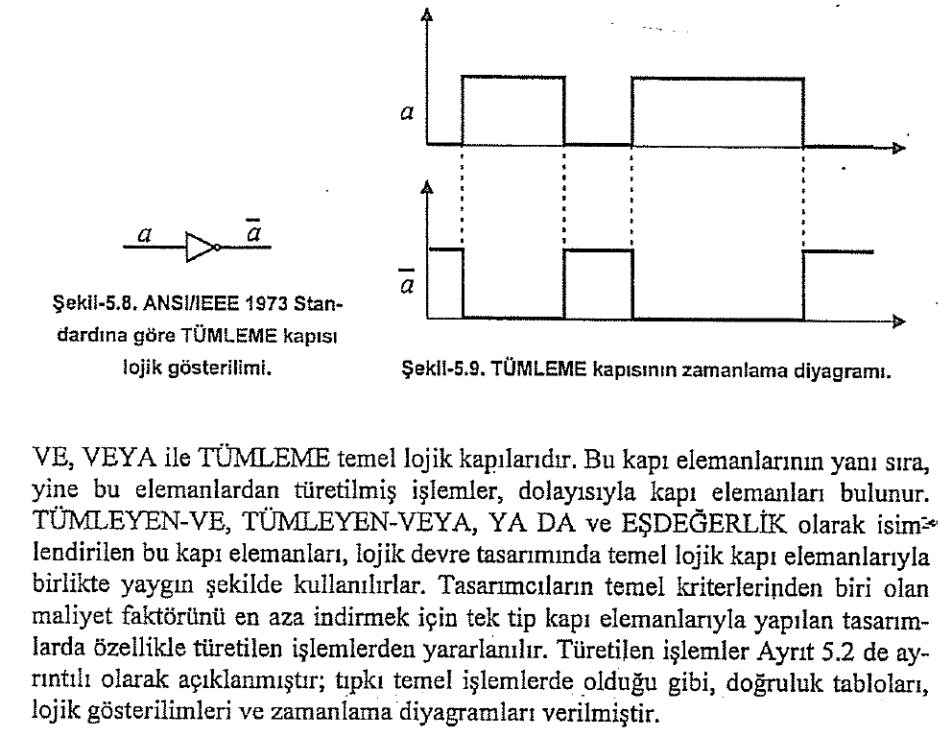

Slide 16
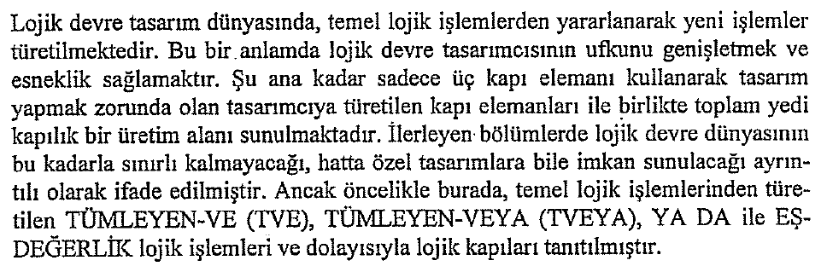
5.2. Türetilen İşlemler

Slide 17
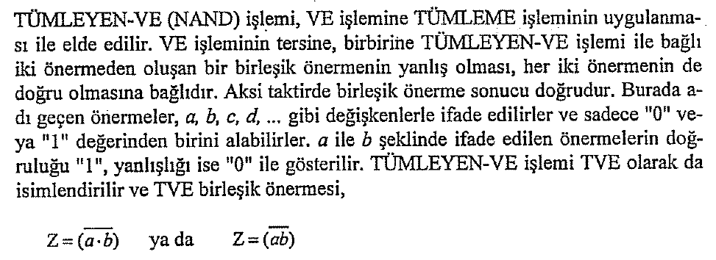
5.2.1. TÜMLEYEN-VE (TVE) İşlemi (NAND)

Slide 18
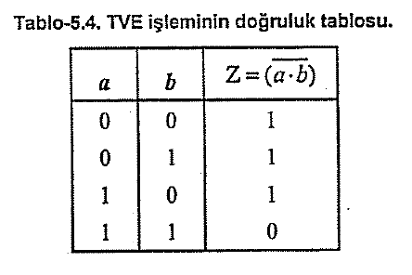

Slide 19
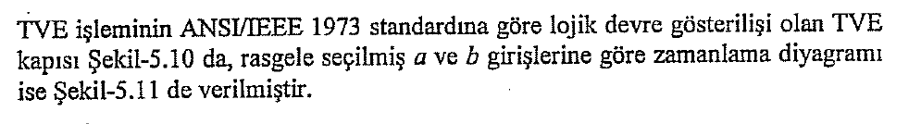
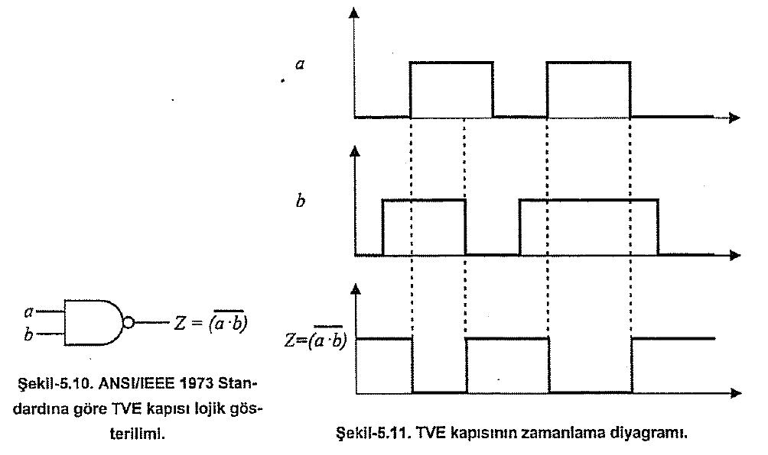

Slide 20
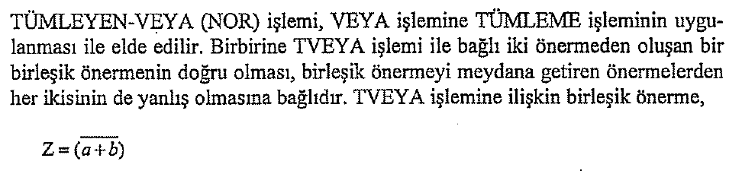
5.2.2. TÜMLEYEN-VEYA (TVEYA) İşlemi (NOR)

Slide 21
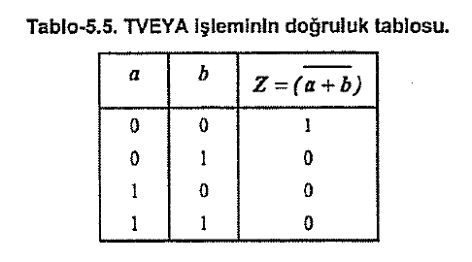

Slide 22
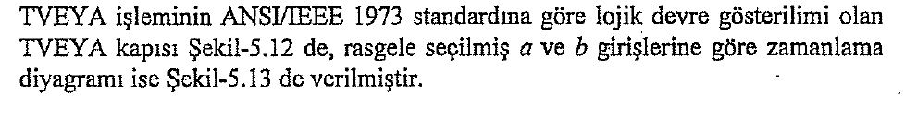
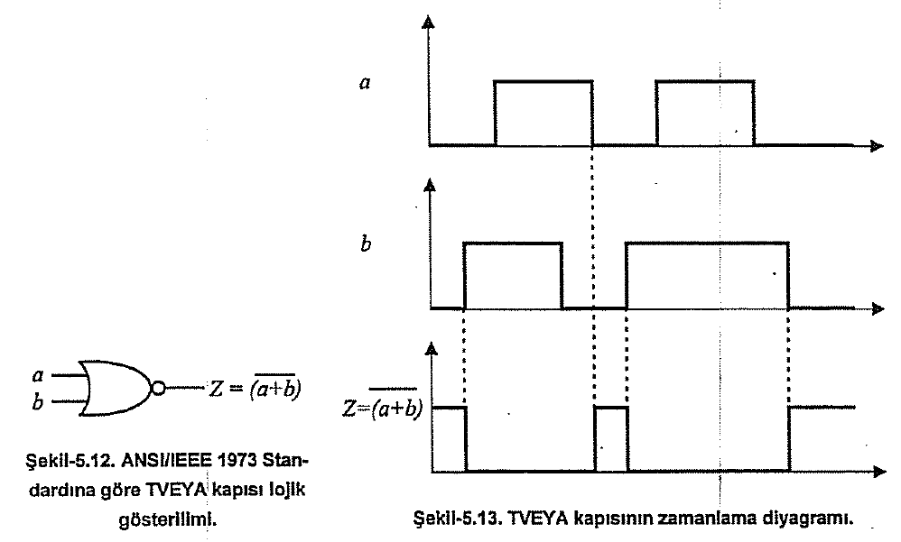

Slide 23
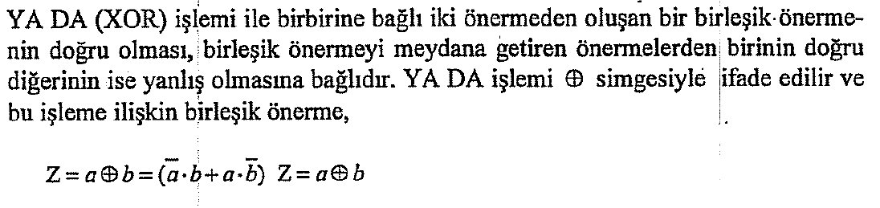
5.2.3. YA DA İşlemi (XOR)

Slide 24
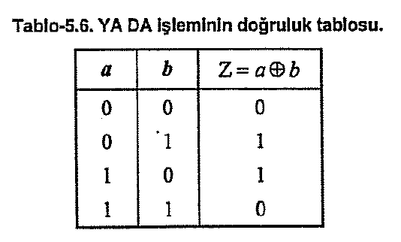

Slide 25
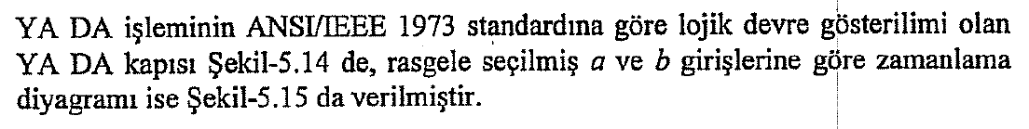
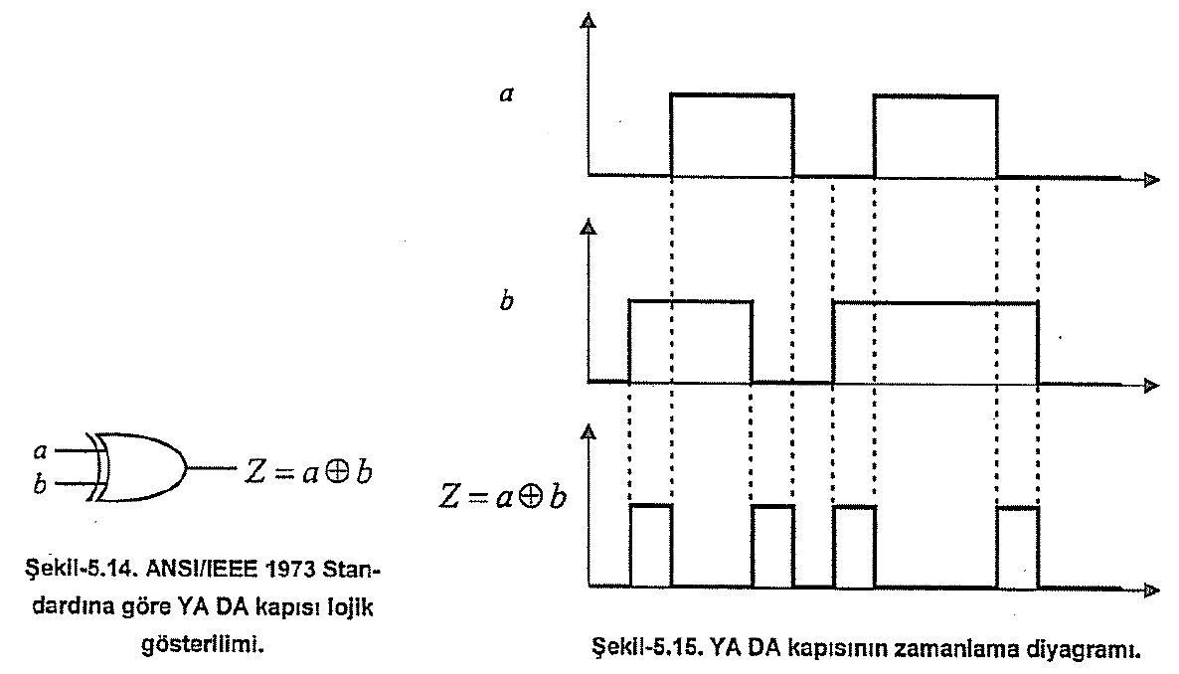

Slide 26
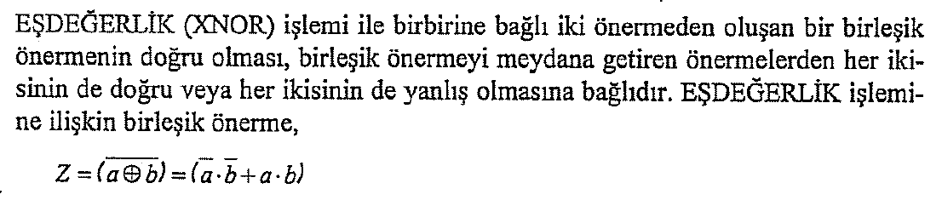
5.2.4. EŞDEĞERLİK (TYA DA) İşlemi (XNOR)

Slide 27
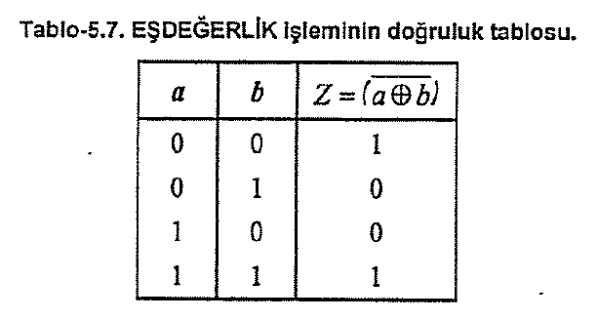

Slide 28
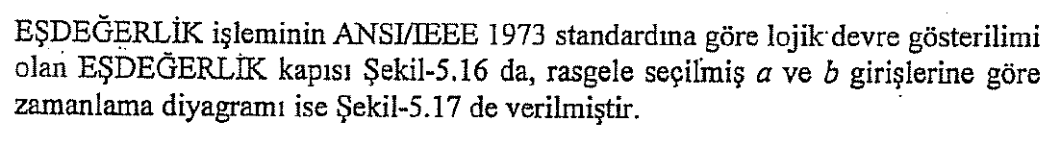
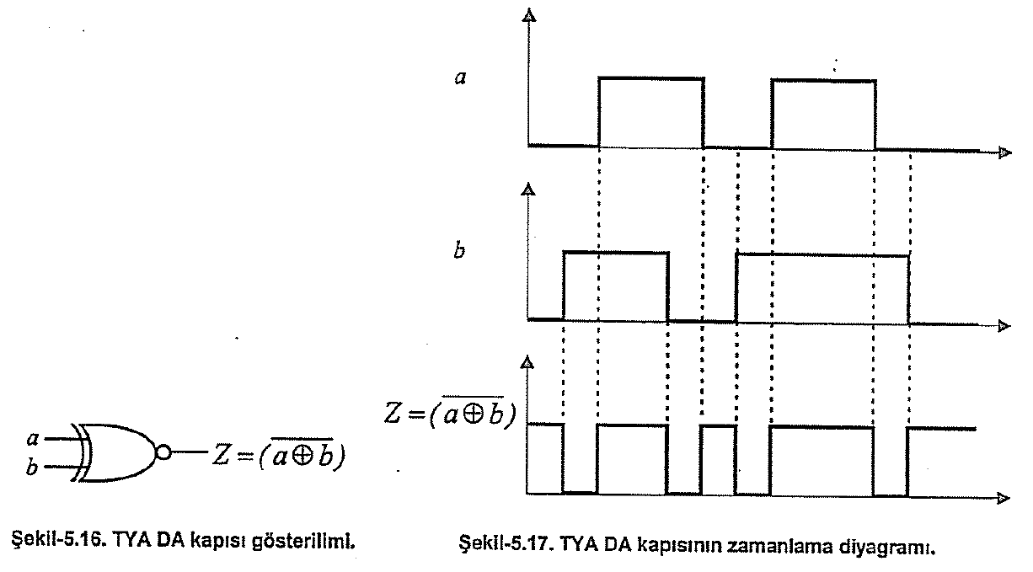

Slide 29
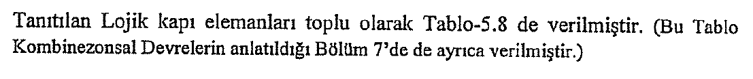
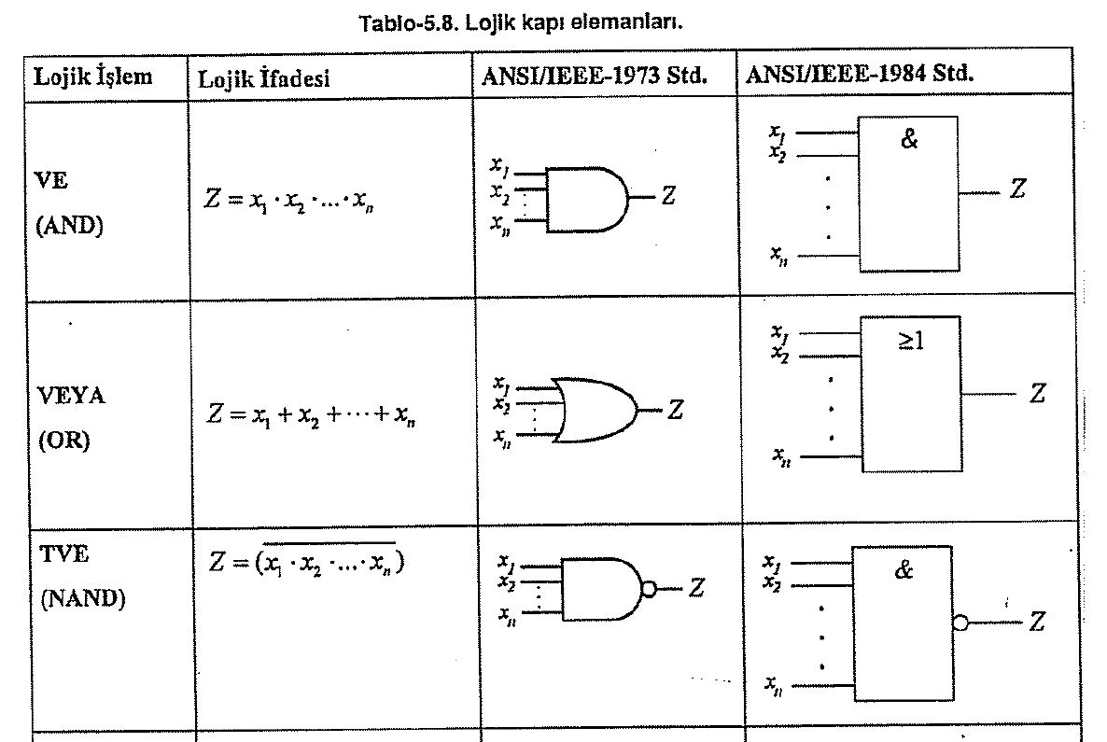

Slide 30
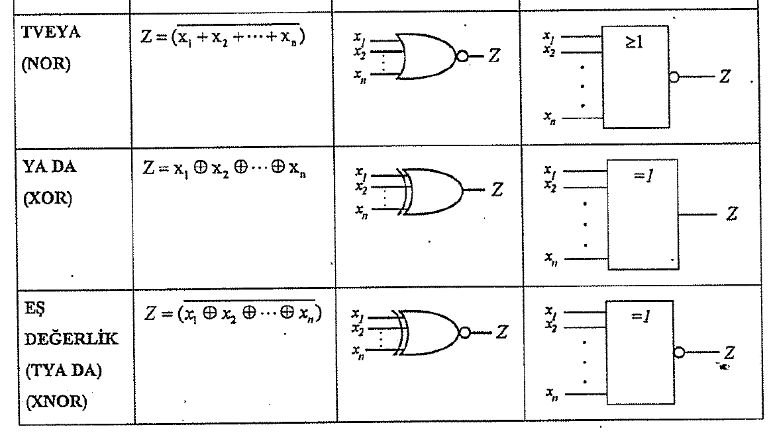

Slide 31
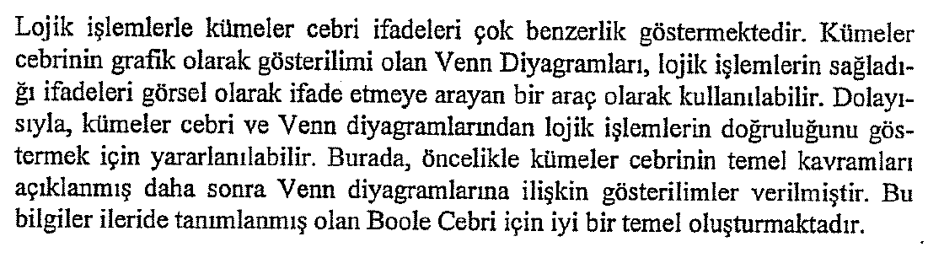
5.3. Temel Lojik İşlemlerin Kümeler Cebri ile Gösterilişi

Slide 32
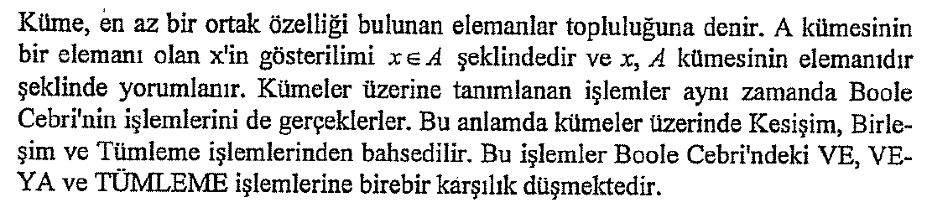
5.3.1. Küme Kavramı

Slide 33
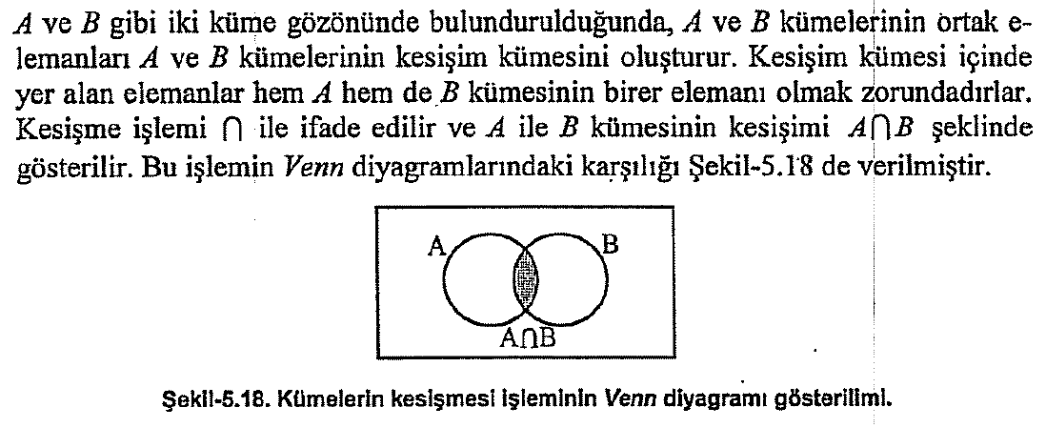
5.3.2. Kümeler Cebrinde Kesişim

Slide 34
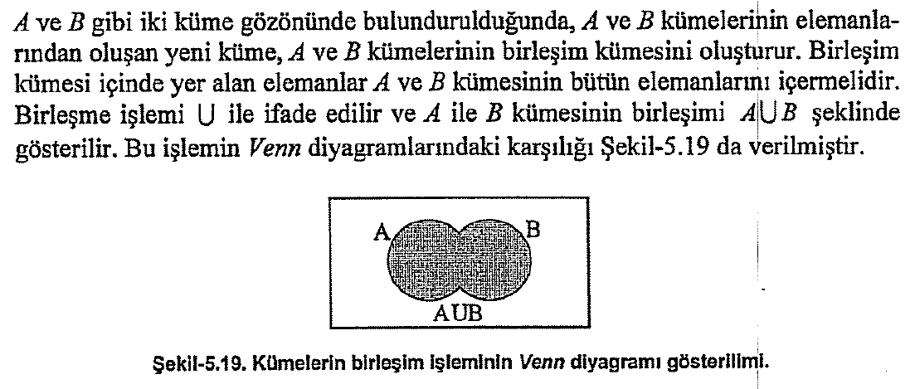
5.3.3. Kümeler Cebrinde Birleşim

Slide 35
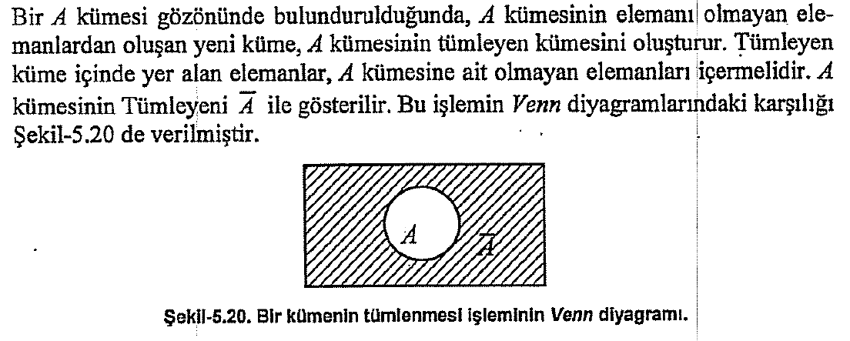
5.3.4. Kümeler Cebrinde Tümleme

Slide 36
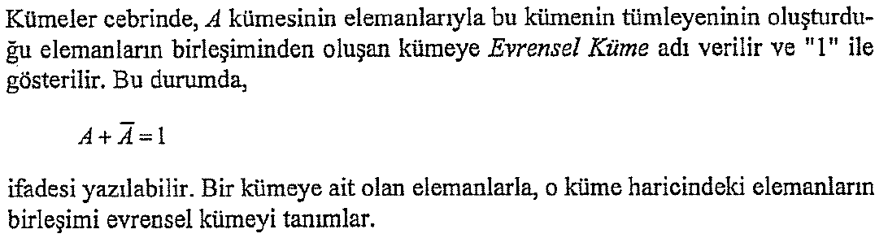
5.3.5. Kümeler Cebrindeki Diğer Kavramlar

Slide 37
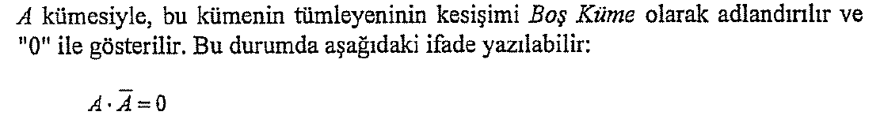

Slide 38
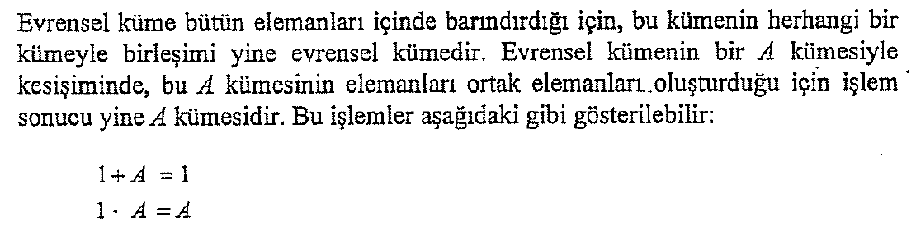

Slide 39
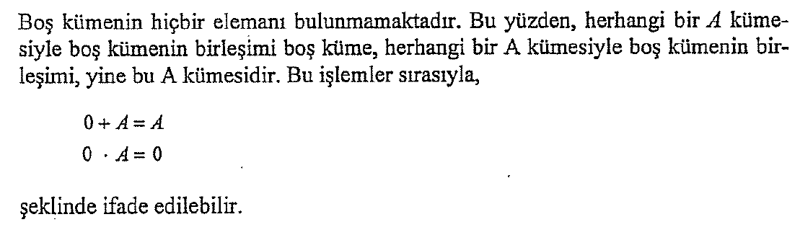
kesişimi

Slide 40
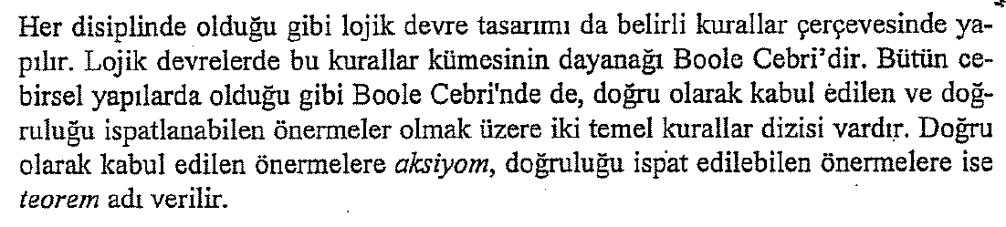
5.4. Boole Cebrinin Aksiyom ve Teoremleri

Slide 41
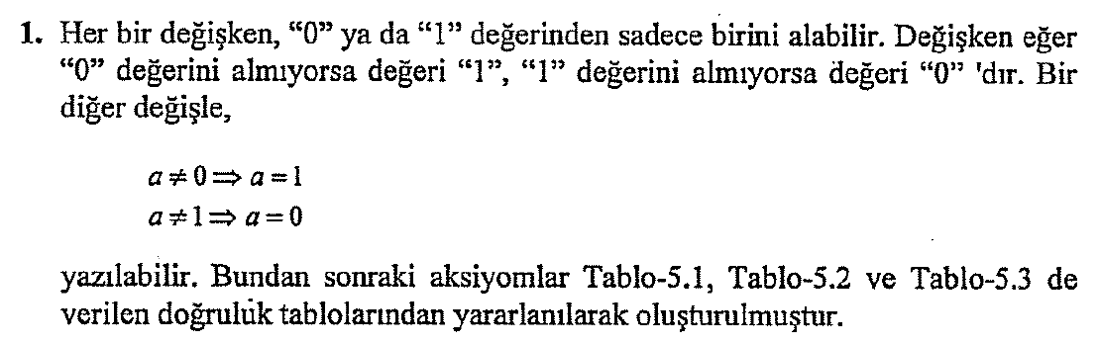
5.4.1. Boole Cebri Aksiyomları

Slide 42
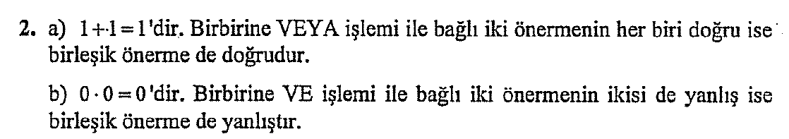

Slide 43
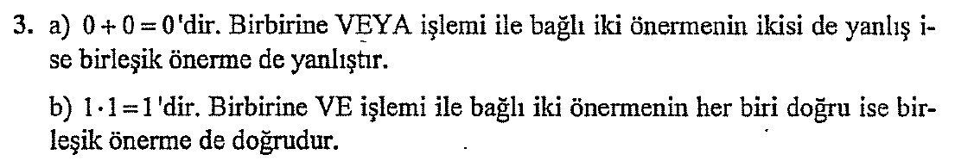

Slide 44


Slide 45
5.4.2. Boole Cebri Teoremleri

Slide 46


Slide 47


Slide 48

Örnek 5.1.

Slide 49


Slide 50

Örnek 5.2.

Slide 51


Örnek 5.3.

Slide 52

Örnek 5.4.

Slide 53


Slide 54



Slide 55


Slide 56

Örnek 5.5.

